Slide 1
Программирование и безопасность баз данных мобильных систем
Лекция 17

Slide 2
СУБД ORACLE

Slide 3
Oracle Corporation
Создана в 1977г.
имеет подразделения в 145 странах
вторая после Microsoft по прибыльности компания – поставщик программного обеспечения
финансовые показатели в 2016 году: оборот $37 млрд, чистая прибыль $8,9 млрд
количество сотрудников в 2016 году – 136 000
30% глобального рынка программного обеспечения
основные продукты Oracle RDBMS, TimesTen, Oracle Enterprise Linux (на основе Red Hat), JDeveloper, WebLogic, Apex
поглощение Sun Microsystems: MySQL, Java

Slide 4
СУБД ORACLE - объектно-реляционная система управления базами данных
1977: первая версия
2005: Oracle 10g Release 2
2009: Oracle 11g Release 2 - поддерживается на платформах Windows (начиная с Windows Server 2008), Linux, Solaris, HP, AIX5L, IBM z/OS, Mac OS X Server.
2013: Oracle 12c.

Slide 5
Основные редакции СУБД ORACLE
Standard Edition One: начальная редакция для дома и малого бизнеса;
Standard Edition: для малого и среднего бизнеса;
Enterprise Edition: решения промышленного уровня;

Slide 6
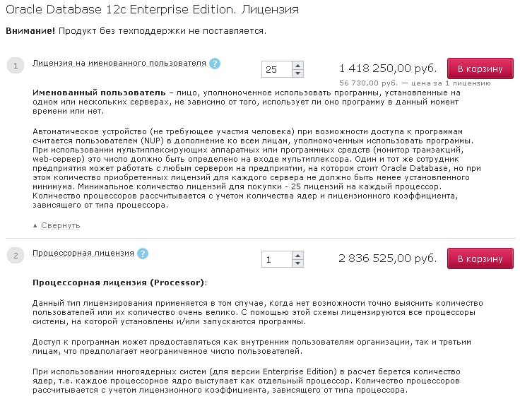

Slide 7

ДИСТРИБУТИВЫ СУБД ORACLE
http://www.oracle.com

Slide 8


Программы ORACLE 12с
SQL Developer:
http://www.oracle.com/_x000b_technetwork/_x000b_developer-tools/_x000b_sql-developer/_x000b_downloads/index.html

Slide 9
ОСНОВНЫЕ СИСТЕМНЫЕ ПОЛЬЗОВАТЕЛИ ORACLE
SYSTEM - привилегированный предопределенный пользователь Oracle, которому принадлежат ключевые ресурсы БД Oracle:
  представления словаря БД
  репозиторий инструментов
SYS – привилегированный предопределенный пользователь Oracle ранга администратора базы данных, который является владельцем ключевых ресурсов БД Oracle:
  модули Oracle
  таблицы словаря БД,
  V$-представления словаря

Slide 10

УСТАНОВКА СОЕДИНЕНИЯ SQLPLUS

Slide 11

Установка соединения SQL Developer

Slide 12

Установка соединения SQL Developer

Slide 13
Словарь Oracle
Словарь Oracle – это набор read-only таблиц и представлений который содержит информацию о базе данных и сервере
Создается при генерации базы данных
Обновляется и обслуживается сервером Oracle в фоновом режиме после выполнения операторов DDL

Slide 14
Словарь Oracle
Словарь данных предоставляет информацию о:
Логической и физической структуре БД
Свойствах и размерах объектов
Ограничениях целостности
Пользователях
Ролях
Привилегиях
Аудите

Slide 15
КАТЕГОРИИ СЛОВАРЯ
USER – Объекты, принадлежащие пользователю
ALL – Объекты, к которым пользователь имеет доступ
DBA – Все объекты базы данных (для администратора БД)
V$ – Объекты сервера

Slide 16
ПРИМЕРЫ ЗАПРОСОВ К СЛОВАРЮ ДАННЫХ
Вывод системных привилегий, заданных роли:
select * from DBA_SYS_PRIVS where grantee = ‘YOUR_ROLE‘;
Вывод информации о пользователе:
select * from DBA_users where username = ‘YOUR_USER‘;

Slide 17
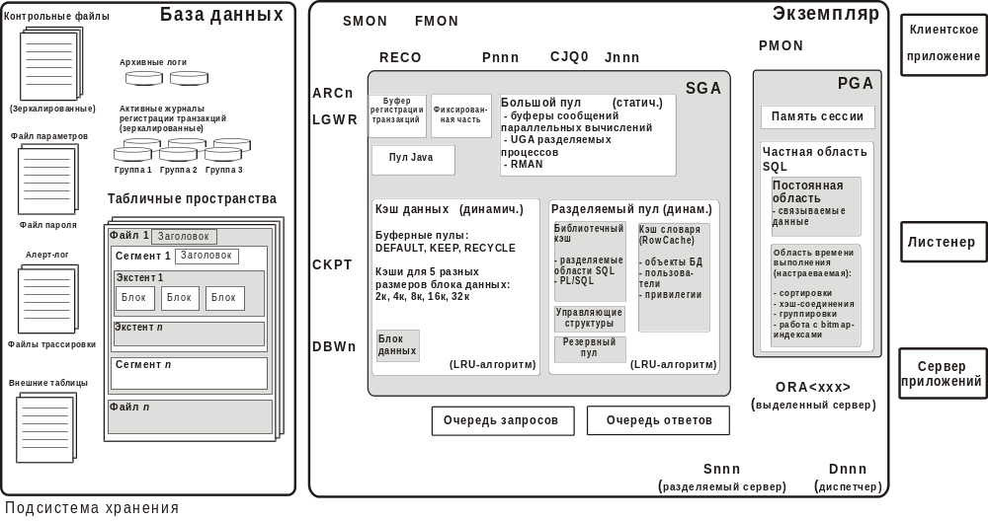
Архитектура экземпляра Oracle

Slide 18

Архитектура экземпляра Oracle

Slide 19

Буферный пул – вытеснение блоков

Slide 20
МУЛЬТИАРЕНДНАЯ АРХИТЕКТУРА
Oracle Multitenant – новая технология Oracle Database 12, позволяющая запустить несколько независимых баз данных в рамках одного экземпляра (одна контейнерная база данных (CDB) может содержать множество подключаемых баз данных(PDB)).
Каждая база данных имеет свой набор табличных пространств и набор схем, но при этом у них общая память и один набор серверных процессов
Базы данных изолированы, друг о друге ничего не знают, не конфликтуют между собой
Словарь разбивается на две части: общую часть и локальную

Slide 21
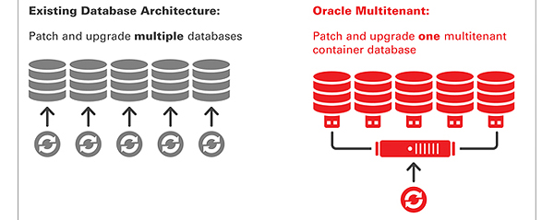
ORACLE MULTITENANT

Slide 22
МУЛЬТИАРЕНДНАЯ АРХИТЕКТУРА
Можно создавать несколько CDB – для разных версий программного обеспечения СУБД
Одну и ту же PDB можно переносить между CDB
В CDB создается главный контейнер Root
Root содержит метаданные CDB
В одной CDB можно создать до 252 PDB

Slide 23

Схема архитектуры внешней памяти

Slide 24
СОЗДАНИЕ ИНФРАСТРУКТУРЫ БАЗЫ ДАННЫХ
создание табличных пространств
создание ролей
назначение ролям системных привилегий
создание профилей безопасности
создание пользователей
назначение пользователям ролей
создание объектов базы данных

Slide 25
ТАБЛИЧНЫЕ ПРОСТРАНСТВА - TABLESPACE
Табличное пространство – логическая структура хранения данных, контейнер сегментов
С одним табличным пространством связаны один или несколько файлов операционной системы, с каждым файлом связано только одно табличное пространство

Slide 26
ТАБЛИЧНЫЕ ПРОСТРАНСТВА - TABLESPACES
  PERMANENT - хранение постоянных объектов БД
  TEMPORARY - хранение временных данных
  UNDO - хранение сегментов отката, используется всегда один

Slide 27

PERMANENT TABLESPACES

Slide 28


TEMPORARY TABLESPACES

Slide 29
ПРИВИЛЕГИИ
Привилегия - это право выполнять конкретный тип предложений SQL, или право доступа к объекту другого пользователя.
ORACLE имеет два вида привилегий: системные и объектные.
Назначаются оператором GRANT
Отзываются оператором REVOKE

Slide 30



РОЛИ - ROLE
Роль – это именованный набор привилегий

Slide 31

СОЗДАНИЕ ПРОФИЛЯ БЕЗОПАСНОСТИ

Slide 32

СВОЙСТВА ПРОФИЛЯ

Slide 33


СОЗДАНИЕ ПОЛЬЗОВАТЕЛЯ

Slide 34
Сравнение ORACLE и Microsoft SQL Server

Slide 35
Сходство
Объекты (tables, views…)
Ссылочная целостность
Ограничения целостности
Поддержка транзакций

Slide 36
Различия
Организация
Типы данных
Объекты БД
Транзакционная модель
Сравнение триггеров

Slide 37
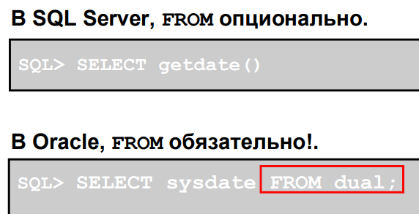
SELECT

Slide 38
Типы данных ORACLE - символьные
CHAR (N) | Символьное поле фиксированной длины до 2000 байт
NCHAR (N) | Поле фиксированной длины для набора символов, состоящих из нескольких байт Максимальный размер – 2000 символов или 2000 байт в зависимости от набора символов
VARCHAR2 (N) | Символьное поле переменной длины до 4000 байт
NVARCHAR2(N) | Поле переменной длины для набора символов, состоящих из нескольких байт Максимальный размер – 4000 символов или 4000 байт в зависимости от набора символов

Slide 39
Типы данных ORACLE
LONG | Символьный, переменной длины, до 2GB, оставлен для совместимости
RAW(n) | Переменной длины, для бинарных данных n <= 2000 byte оставлен для совместимости
LONG RAW | Бинарные данные до 2GB
CLOB | Символьный тип большой объект до 4GB
NLOB | CLOB для многобайтных символов
BLOB | Большой двоичный объект до 4GB
BFILE | Указатель на двоичный файл операционной системы

Slide 40
Типы данных ORACLE – дата/время
DATE | 7 байтовое поле фиксированной длины, используемое для хранения даты и времени
INTERVAL DAY TO SECOND | 11 байтовое поле фиксированной длины для интервала времени: Дни, часы, минуты, секунды
INTERVAL YEAR TO MONTH TIMESTAMP | 5 байтовое поле фиксированной длины для интервала времени: Годы и месяцы
TIMESTAMP WITH TIME ZONE | 13 байтовое поле фиксированной длины Дата, время и настройки, связанные с часовым поясом.
TIMESTAMP WITH LOCAL TIME | 7-11 байтовое поле переменной длины Дата и время, приведенные к часовому поясу базы данных

Slide 41
Типы данных ORACLE – числовые
NUMBER(n, s) | Числовой тип переменной длины Точность n <= 38, общее количество цифр Масштаб s = [-84,127], количество цифр после запятой

Slide 42
Типы данных ORACLE – RowId
ROWID | 64 byte уникальный адрес строки в таблице, псевдостолбец
UROWID(n) | n <= 4000, логический адрес строки в индексно-организованной таблице

Slide 43
Объекты
Profile
Sequence (с SQL Server 2012)
Synonym(с SQL Server 2008)
Materialized view
Временные таблицы

Slide 44

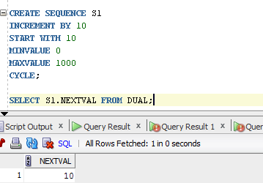
Последовательность

Slide 45
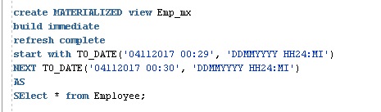
Материализованное представление

Slide 46
Временные таблицы
SQL Server:
  Local temporary tables, имена начинаются с #
  Global temporary tables, имена начинаются с ##
Oracle:
  Только глобальные временные таблицы
  Данные хранятся только во время:
    сессии (ON COMMIT PREVERSE ROWS)
    транзакции (ON COMMIT DELETE ROWS)
  Пользователи могут одновременно использовать одну временную таблицу, не пересекаясь данными

Slide 47
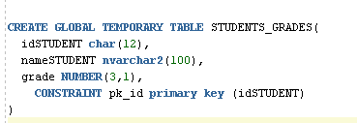
Временные таблицы

Slide 48
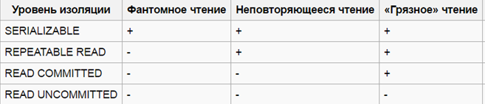
Транзакционная модель
Режим неявных транзакций
Автономные транзакции

Slide 49
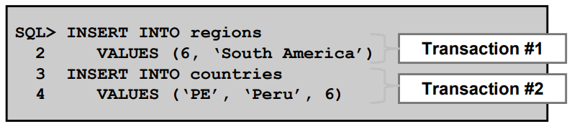
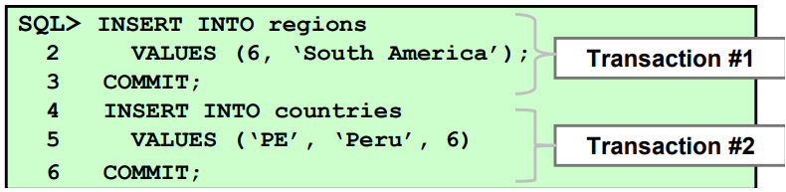
Транзакционная модель

Slide 50
Транзакционная модель
  Oracle явно поддерживает уровни изоляции:
    READ COMMITTED
    SERIALIZABLE
ALTER SESSION SET ISOLATION_LEVEL = SERIALIZABLE;
Команды транзакций:
  SET TRANSACTION – начинает транзакцию и устанавливает ее базовые характеристики
  COMMIT – заканчивает текущую транзакцию сохранением изменений в базе данных и начинает новую транзакцию
  ROLLBACK – заканчивает текущую транзакцию отменой изменений в базе данных и начинает новую транзакцию
  SAVEPOINT – устанавливает контрольные точки (точки прерывания) для транзакции, разрешая неполный откат

Slide 51
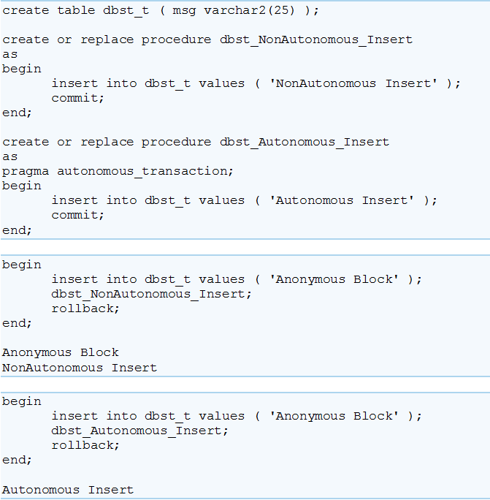
Автономные транзакции

Slide 52
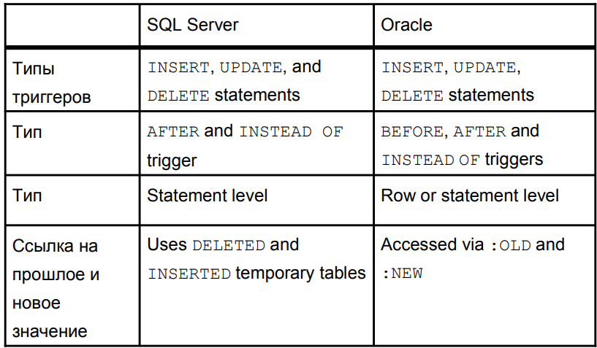
Триггеры

Slide 53
Основы PL/SQL

Slide 54
ХАРАКТЕРИСТИКА ЯЗЫКА PL/SQL
Процедурное расширение языка SQL
Основной язык для программирования хранимых процедур (stored procedures)
Интегрирован с базой данных Oracle
Может выполняться независимо от пользователя
PL/SQL-функции можно вызывать из SELECT запросов
Cодержит элементы объектно-ориентированного программирования

Slide 55

СХЕМА БЛОКА PL/SQL

Slide 56
Идентификаторы
Не более 30 символов
Начинается с буквы
Не содержит пробелов
Может включать $ _ #
Компилятор приводит идентификаторы к верхнему регистру
“идентификатор” регистрозависим

Slide 57
Символы специального значения
; | Разделитель выражений
-- /* abcd */ | Однострочный и многострочный комментарий
% и _ | Множественный и одиночный групповой символ в Like
@ | Индикатор удаленного объекта
<> или != ^= или ~= | Не равно
|| | Конкатенация
<<label>> | Метка
<= и => | Меньше или равно / Больше или равно
:= | Присваивание

Slide 58
Типы данных PL/SQL
  Скалярные (Scalar) – числа, символы, булев, дата
  Ссылочные (Reference)
  Составные (Composite)
  Большие объекты (LOB)

Slide 59

Секция объявления

Slide 60


Обработка исключений
Функция SQLERRM возвращает сообщение об ошибке, связанной с исключительной ситуацией
Функция SQLCODE возвращает номер ошибки, связанной с исключительной ситуацией
Могут быть использованы в разделе обработки исключений

Slide 61





Типы данных PL/SQL

Slide 62
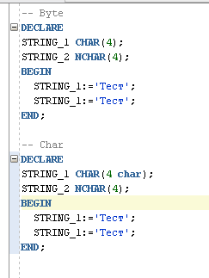
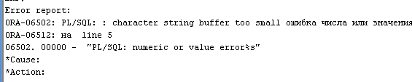

Типы данных PL/SQL

Slide 63



Особенности обработки NULL

Slide 64

ОПЕРАТОР IF

Slide 65

ОПЕРАТОР CASE

Slide 66

ЦИКЛЫ LOOP, FOR, WHILE

Slide 67

Связанные объявления переменных

Slide 68

Неявные курсоры

Slide 69
Процедуры
Процедура – именованный модуль, который выполняет одно или несколько выражений и может принимать или возвращать значения через список параметров

Slide 70
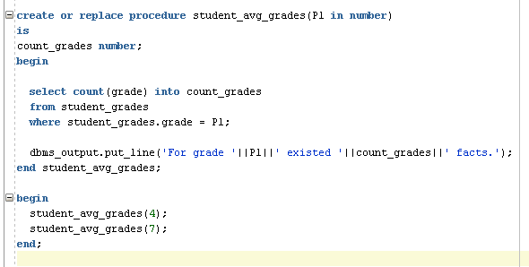

Процедуры

Slide 71
Параметры
Типы параметров:
  IN
  OUT
  IN OUT
При выполнении:
  Значения OUT устанавливаются в NULL
  Значения IN OUT остаются неизменными
  При ошибке присвоения для параметров откатываются

Slide 72
Параметры
Позиционный – каждое значение в списке аргументов вызова ставится в соответствие формальному параметру по порядку. Empid_to_name(23, name, surname);
Именованный – явно связывает аргументы при вызове с параметрами по именам. Empid_to_name(in_id =>23, out_name=> name, out_surname =>surname);
Можно комбинировать оба метода, пока позиционные аргументы стоят слева.
  Empid_to_name(23, name, out_surname =>surname);

Slide 73
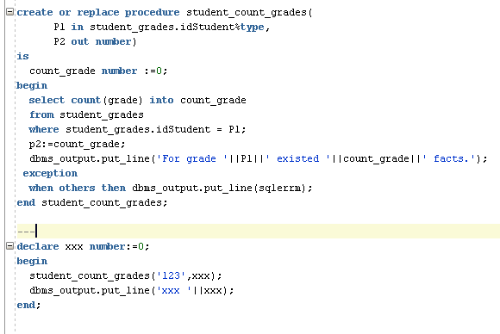
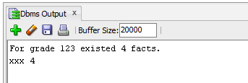
Процедуры

Slide 74
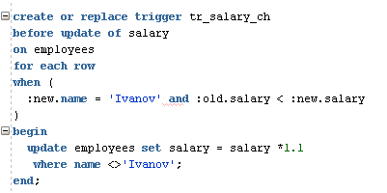
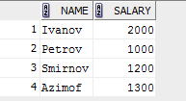

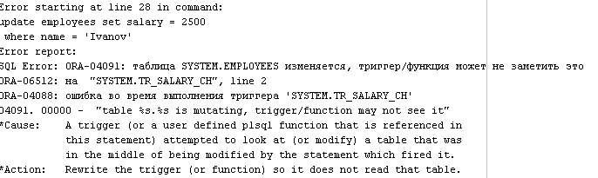
Мутация таблиц

Slide 75
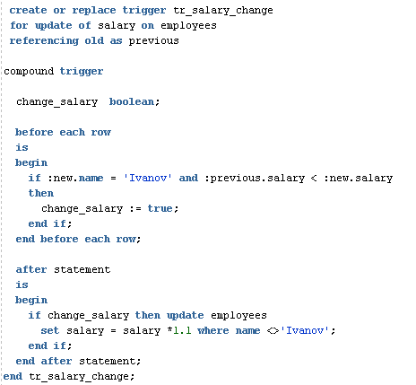
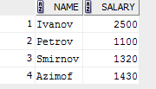
Мутация таблиц

Slide 76
Вопросы?

